Slide 1

数据集概述
01
02
Kaggle训练集
数据分割
包含42000个样本，每个样本为28x28像素的单通道图像，灰度值范围0-255。数据已展平为784个特征，第1列为label，代表手写数字。
训练集按85/15比例分为本地训练集和测试集，用于模型训练和初步验证。
03
04
Kaggle测试集
提交样本
包含28000个样本，与训练集类似，但无label列，用于最终模型的外部验证。
包含两列，第一列为测试集样本序号，第二列为模型预测的数字标签。

Slide 2
算法策略
卷积神经网络(CNN)
AdaBoost策略
堆叠(Stacking)
CNN模仿生物视觉系统，通过卷积核捕捉图像局部特征，适合图像分类。需大量多样化数据，否则可能过拟合。
AdaBoost通过加权训练多个弱学习器，聚焦错误分类样本，提升分类精度，但对噪声敏感，可能引发过拟合。
堆叠集成多个弱学习器，通过元学习器组合预测，提高模型精度，涉及交叉验证，增强泛化能力。

Slide 3
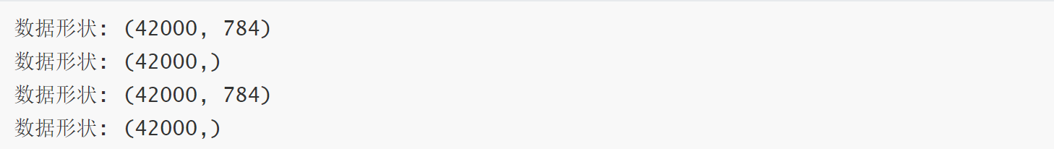
数据探索性分析（EDA）
首先查看数据形状和数据缺失情况
这是一个非常良好的数据集，并没有数据缺失

Slide 4
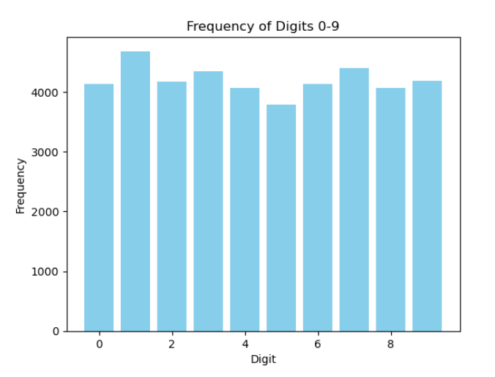
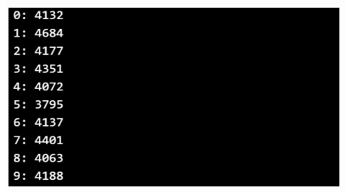
数字频次直方图
数字出现频次
每个数字出现的次数相对平均

Slide 5
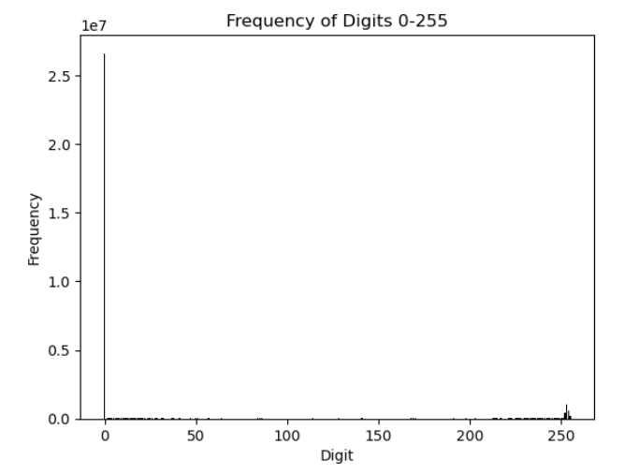
考虑到后续可能对图像进行的锐化处理，探索图片的灰度值分布十分重要
灰度值为0的点多出几个数量级，为了进一步探索分布，进行局部的绘图

Slide 6
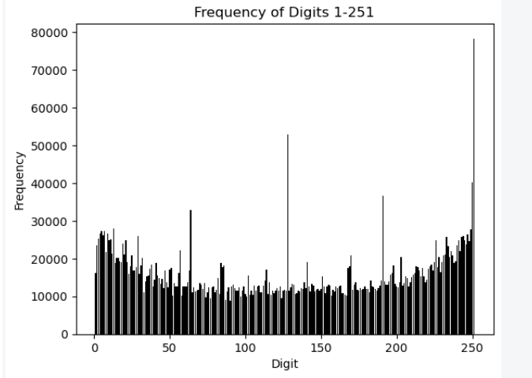
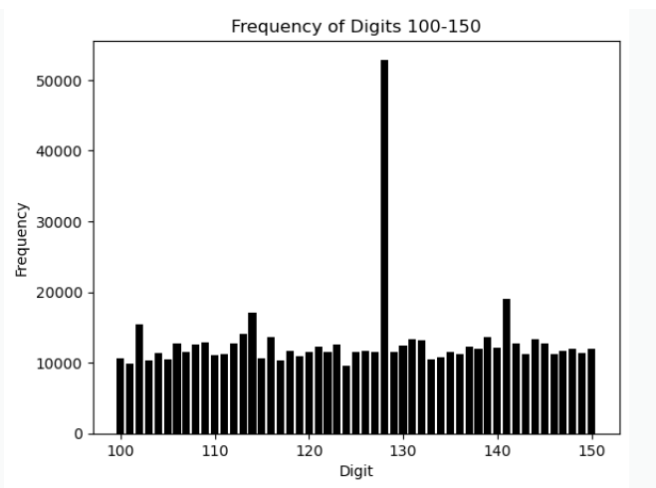
灰度值≥252的点明显多出
灰度值为128的点明显多出
总结:在 0 和 255 附近的灰度值占绝大多数，即图像基本由黑点和亮度极高的亮点构成。灰度值为128的点数量也相对偏多，这或许提示我们在后续数据处理（锐化）时可能可以将128作为一个分隔点。

Slide 7
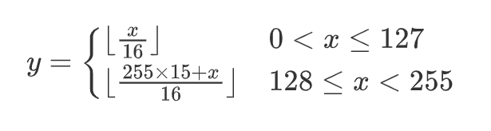
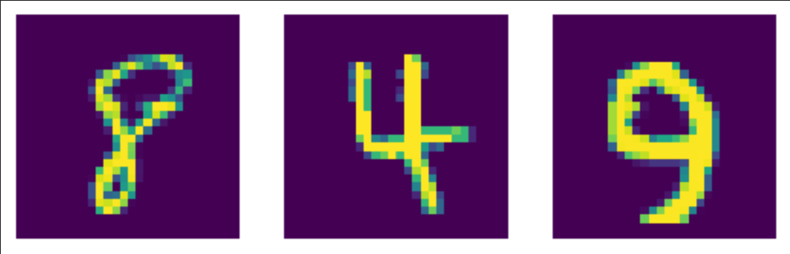
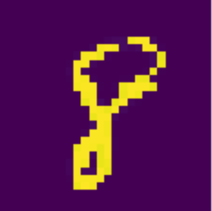
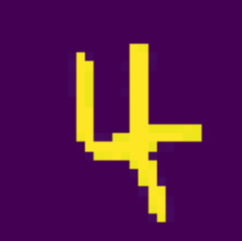
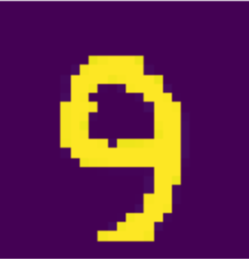
使用简单的锐化函数 （x是原灰度值，y为映射后的灰度值）
Notes:
在前期的 EDA 中我们发现，像素的灰度大量地集中在 0，255 左右，且除去上述两类，剩下的灰度数值在128附近形成峰值。我们希望构造一个锐化函数，将 127 及其以下的值映射至 0 附近，将 128 及其以上的值映射至 255 附近，这样或许能保证在不丢失过多特征的情况下同时实现锐化。从图片上可以看到，模糊的地方基本消失。
锐化后模型的精确度为99.05%，与之前基本无异。这种锐化方法可能由于过分直接而减少了图像的部分特征，对训练器的训练效果可能也会有部分下降。

Slide 8
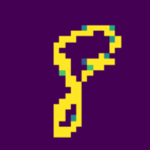
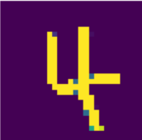
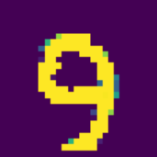
卷积核锐化
Notes:
考虑到上一种锐化方法可能由于过分直接而减少了图像的部分特征，对训练器的训练效果可能也会有部分下降，这里又考虑一种用卷积核锐化的方式。
注意到使用 3*3 卷积核 `[[-1,-1,-1],[-1,9,-1],[-1,-1,-1]]` 对二维图片进行滚动可以有效突出中心值，从而达到突出图片特征的效果，并且这种锐化方式能更多的保留图形原本的特征点.

Slide 9
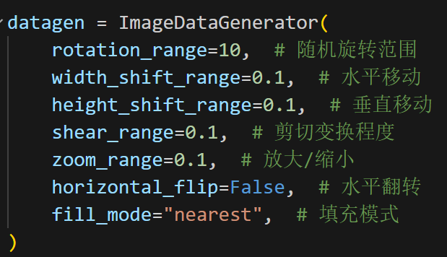
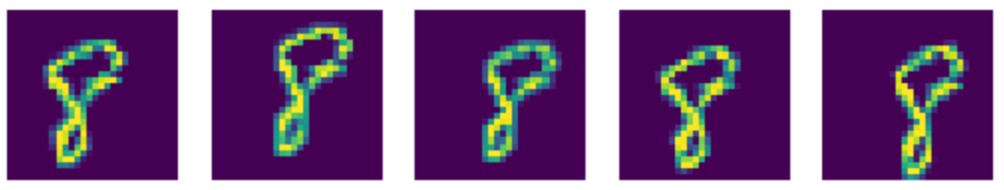
利用ImageDataGenerator进行数据增强
我们通过适当平移、小幅度旋转、缩放增加数据数量。同时进行小幅度的旋转会有益于提高模型的泛化能力。
Notes:
每一张图片进行五次这样的随机变换以增强数据集，再利用卷积核锐化，得到一个优化后的更大的训练集。

Slide 10
最终采用数据增强和卷积核锐化的CNN模型的得分如下：

